Slide 1
Application pratique Estimateur MV de translation subpixellique entre deux images

Slide 2
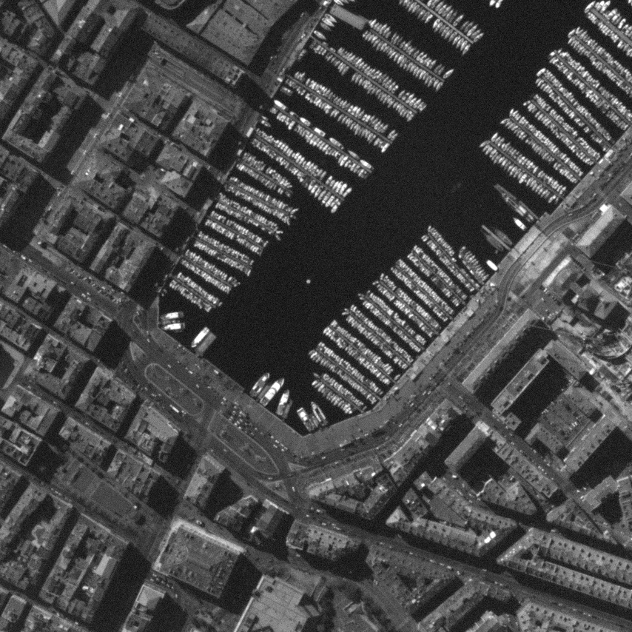
Les images à utiliser
Les images sont des simulations d’images optiques à 70 cm de resolution spatiale (port de Marseille)
Les images sont codées sur 16bits non signés (0 à 2¹⁶-1) en png
L’image_0.png est l’image de reference géométrique
Les images image_1_delta%02d.png sont 50 images décalées avec des translations aléatoires non entières entre -3 et +3 pixels en ligne et en colonne

Slide 3
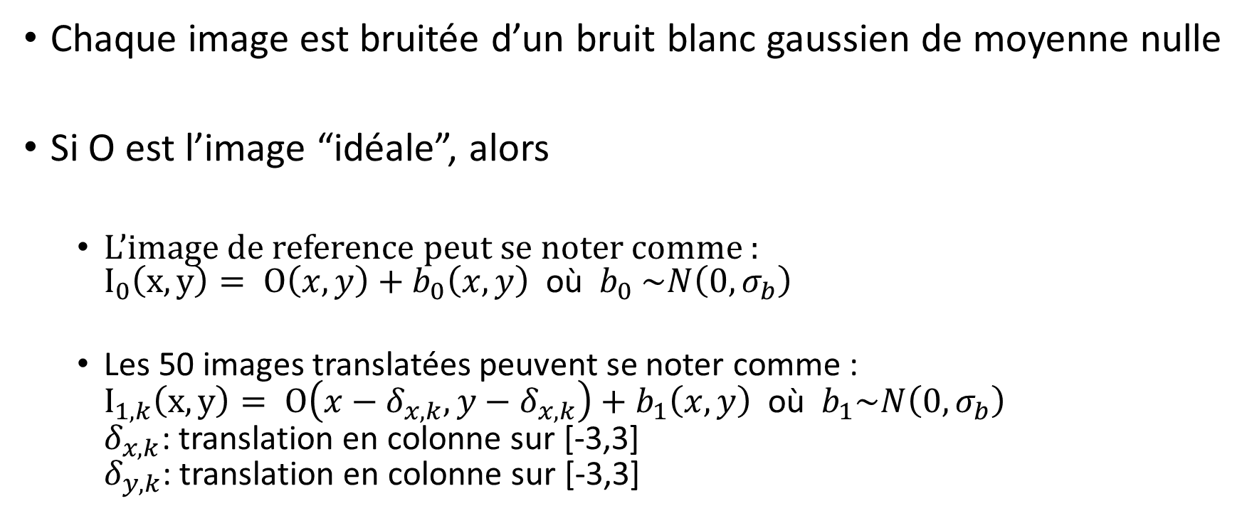
Notations
Chaque image est bruitée d’un bruit blanc gaussien de moyenne nulle
Si O est l’image “idéale”, alors
L’image de reference peut se noter comme : $I_{0}\left(x,y\right)= O\left(x,y\right)+b_{0}\left(x,y\right)$ où $b_{0} \sim N\left(0,σ_{b}\right)$
Les 50 images translatées peuvent se noter comme : $I_{1,k}\left(x,y\right)= O\left(x−δ_{x,k},y−δ_{x,k}\right)+b_{1}\left(x,y\right)$ où $b_{1}\sim N\left(0,σ_{b}\right)$ $δ_{x,k}$: translation en colonne sur [-3,3] $δ_{y,k}$: translation en colonne sur [-3,3]

Slide 4
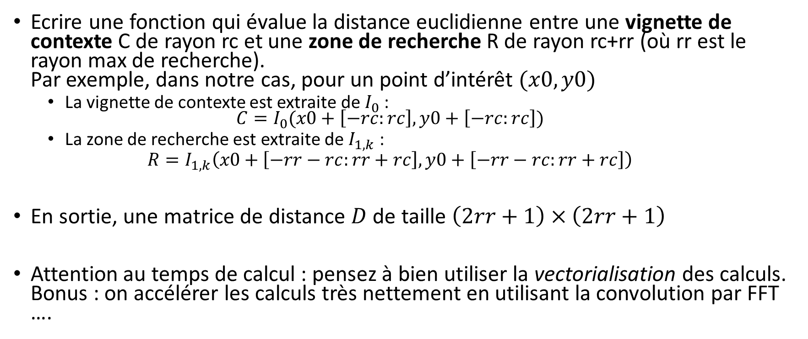
Etape 1
Ecrire une fonction qui évalue la distance euclidienne entre une vignette de contexte C de rayon rc et une zone de recherche R de rayon rc+rr (où rr est le rayon max de recherche). Par exemple, dans notre cas, pour un point d’intérêt $(x0,y0)$
La vignette de contexte est extraite de $I_{0}$: $C=I_{0}(x0+\left[−rc:rc\right],y0+\left[−rc:rc\right])$
La zone de recherche est extraite de $I_{1,k}$ :
$$R=I_{1,k}\left(x0+\left[−rr−rc:rr+rc\right],y0+\left[−rr−rc:rr+rc\right]\right)$$
En sortie, une matrice de distance $D$ de taille $\left(2rr+1\right)×\left(2rr+1\right)$
Attention au temps de calcul : pensez à bien utiliser la vectorialisation des calculs. Bonus : on accélérer les calculs très nettement en utilisant la convolution par FFT ….

Slide 5
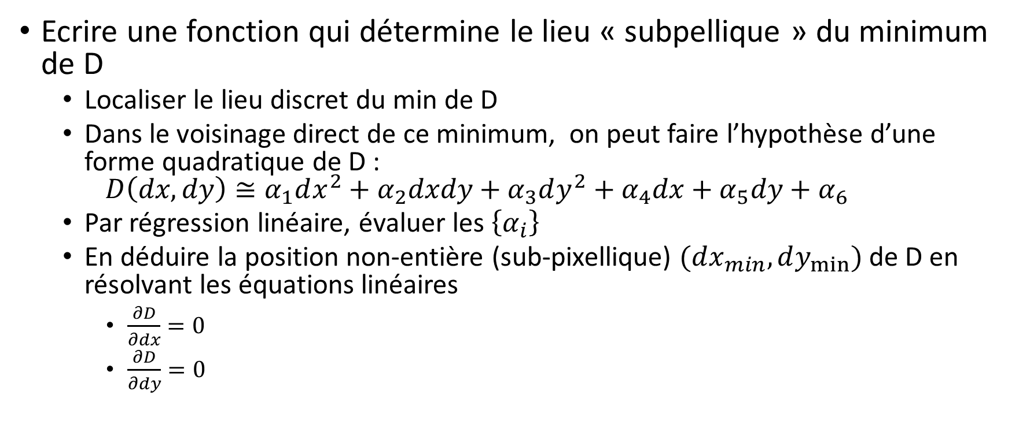
Etape 2
Ecrire une fonction qui détermine le lieu « subpellique » du minimum de D
Localiser le lieu discret du min de D
Dans le voisinage direct de ce minimum, on peut faire l’hypothèse d’une forme quadratique de D : $D\left(dx,dy\right)≅α_{1}dx^{2}+α_{2}dxdy+α_{3}dy^{2}+α_{4}dx+α_{5}dy+α_{6}$
Par régression linéaire, évaluer les $\left\{α_{i}\right\}$
En déduire la position non-entière (sub-pixellique) $(dx_{min},dy_{min⁡})$de D en résolvant les équations linéaires
$\frac{∂D}{∂dx}=0$
$\frac{∂D}{∂dy}=0$

Slide 6
Etape 3
Choisir un point particulier dans l’image de référence
Choisir rc = 10 et rr = 6
Déterminer le vecteur de translation entre l’image de référence et les 50 images Celui dont l’erreur d’évaluation de translation sur un point est la plus faible gagne le pompon ☺
A l’aide d’une estimation de la matrice d’information de Fisher, proposer un modèle pour l’erreur quadratique moyenne (hors biais)
Proposer une méthode permettant d’évaluer ce modèle d’erreur sur plusieurs points

Slide 7
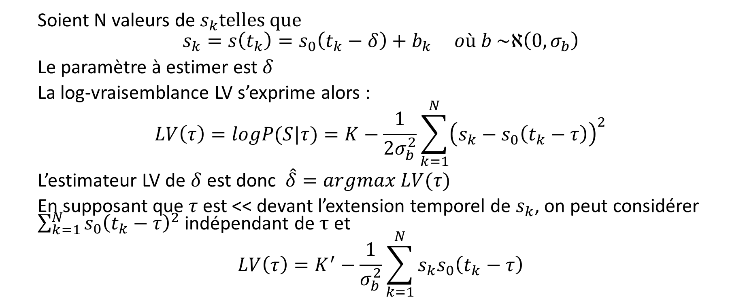
Rappel
Soient N valeurs de $s_{k}$telles que
$$s_{k}=s\left(t_{k}\right)=s_{0}\left(t_{k}−δ\right)+b_{k} où b \sim ℵ\left(0,σ_{b}\right)$$
Le paramètre à estimer est $δ$
La log-vraisemblance LV s’exprime alors :
$$LV\left(τ\right)=logP(S|τ)=K−\frac{1}{2σ_{b}^{2}}\sum_{k=1}^{N}{{\left(s_{k}−s_{0}\left(t_{k}−τ\right)\right)}^{2}}$$
L’estimateur LV de $δ$ est donc $\hat{δ}=argmax LV(τ)$
En supposant que $τ$ est << devant l’extension temporel de $s_{k}$, on peut considérer $\sum_{k=1}^{N}{s_{0}{\left(t_{k}−τ\right)}^{2}}$ indépendant de $τ$ et
$$LV\left(τ\right)=K^{′}−\frac{1}{σ_{b}^{2}}\sum_{k=1}^{N}{s_{k}s_{0}\left(t_{k}−τ\right)}$$

Slide 8
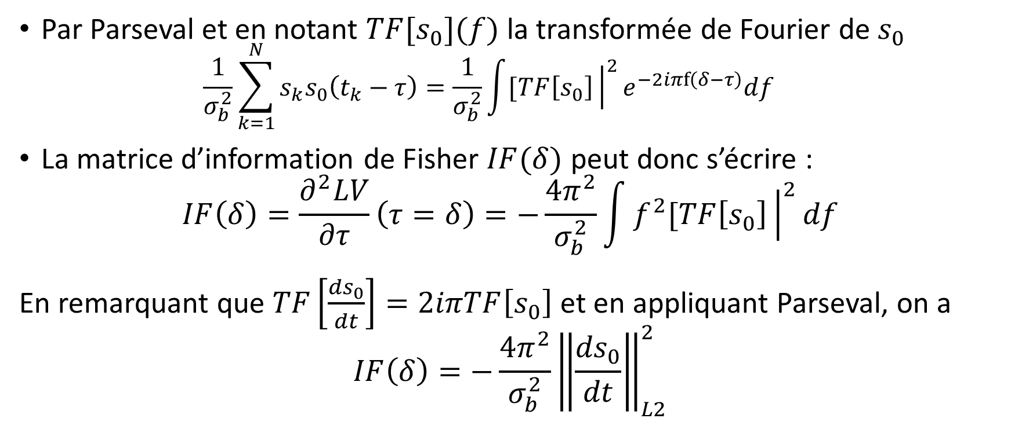
Rappel
Par Parseval et en notant $TF[s_{0}](f)$ la transformée de Fourier de $s_{0}$
$$\frac{1}{σ_{b}^{2}}\sum_{k=1}^{N}{s_{k}s_{0}\left(t_{k}−τ\right)}=\frac{1}{σ_{b}^{2}}\int{[TF\left[s_{0}\right]{\left.​\right|}^{2}e^{−2iπf\left(δ−τ\right)}df}$$
La matrice d’information de Fisher $IF(δ)$ peut donc s’écrire :
$$IF\left(δ\right)=\frac{∂^{2}LV}{∂τ}\left(τ=δ\right)=−\frac{4π^{2}}{σ_{b}^{2}}\int{f^{2}[TF\left[s_{0}\right]{\left.​\right|}^{2}df}$$
En remarquant que $TF\left[\frac{{ds}_{0}}{dt}\right]=2iπTF\left[s_{0}\right]$ et en appliquant Parseval, on a
$$IF\left(δ\right)=−\frac{4π^{2}}{σ_{b}^{2}}{\left\|\frac{{ds}_{0}}{dt}\right\|}_{L2}^{2}$$

Slide 9
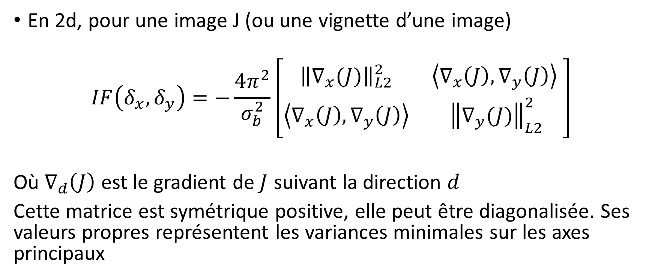
Rappel
En 2d, pour une image J (ou une vignette d’une image)
$$IF\left(δ_{x},δ_{y}\right)=−\frac{4π^{2}}{σ_{b}^{2}}\left[\begin{matrix}{\left\|∇_{x}(J)\right\|}_{L2}^{2} & \left\langle ∇_{x}\left(J\right),∇_{y}\left(J\right)\right\rangle \\ \left\langle ∇_{x}\left(J\right),∇_{y}\left(J\right)\right\rangle & {\left\|∇_{y}(J)\right\|}_{L2}^{2}\end{matrix}\right]$$
Où $∇_{d}\left(J\right)$ est le gradient de $J$ suivant la direction $d$
Cette matrice est symétrique positive, elle peut être diagonalisée. Ses valeurs propres représentent les variances minimales sur les axes principaux

